Slide 1

Знакомство с CSS
Урок 12

Slide 2
Что будет на уроке сегодня
Разбор домашнего задания
Квиз
Вопросы
Дополнительная информация к лекции
Решение задач
Домашнее задание

Slide 3
План курса
1
Знакомство с HTML
5
Прошедший урок
9
Прошедший урок
2
2
6
10
2
Сегодняшний урок
Будущий урок
Будущий урок
3
Будущий урок
7
Будущий урок
4
Будущий урок
8
Будущий урок

Slide 4

Квиз

Slide 5

Что такое статический сайт?
Сайт, в котором нет скроллинга
Сайт, где содержимое генерируется при помощи серверных языков программирования
Сайт, где содержимое выдается в том виде, в котором хранится
Сайт - одностраничник, где из меню можно попасть в любую часть сайта, который сделан на чистом css, без использования javascript и анимации

Slide 6
Что такое статический сайт?
Сайт, в котором нет скроллинга
Сайт, где содержимое генерируется при помощи серверных языков программирования
Сайт, где содержимое выдается в том виде, в котором хранится
Сайт - одностраничник, где из меню можно попасть в любую часть сайта, который сделан на чистом css, без использования javascript и анимации

Slide 7

Чем веб-сайт отличается от веб-страницы?

Slide 8
Сайт - это одна или несколько веб-страниц.

Slide 9
Какой тег отвечает за абзац?
b
p
i
article

Slide 10
Какой тег отвечает за абзац?
b
p
i
article

Slide 11
А какой тег - за выделение жирным?
b
p
i
article

Slide 12
А какой тег - за выделение жирным?
b
p
i
article

Slide 13
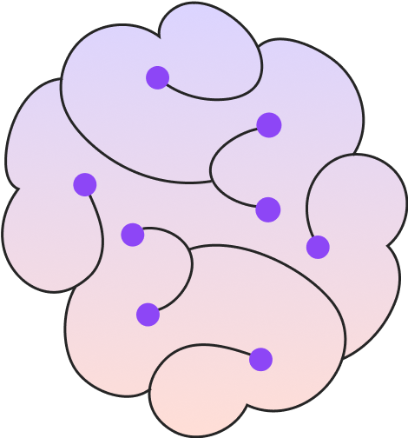
Что из этого - кнопка?
<button>Я кнопка</button>
<input type="button" value="Нажимай">
<input type="submit" value="Отправить">
<input type="reset" value="Очистить">

Slide 14
Что из этого - кнопка?
<button>Я кнопка</button>
<input type="button" value="Нажимай">
<input type="submit" value="Отправить">
<input type="reset" value="Очистить">

Slide 15
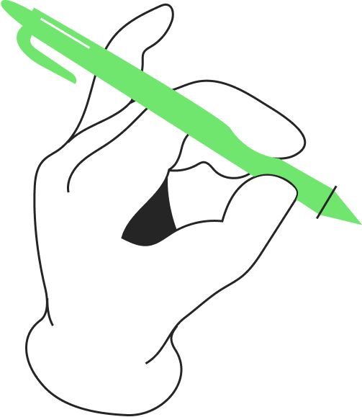
Как подключается файл css?
<link rel="shortcut icon" href="style.css" type="image/x-icon">
<style></style>
<link rel="stylesheet" href="style.css">
@import "css/main.css";

Slide 16
Как подключается файл css?
<link rel="shortcut icon" href="style.css" type="image/x-icon"> - это способ подключения favicon
<style></style>
<link rel="stylesheet" href="style.css">
@import "css/main.css";

Slide 17
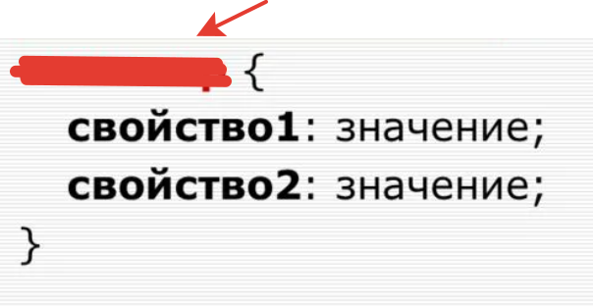
Как называется эта часть?
тег
селектор
указатель
ну этот, как его

Slide 18
Как называется эта часть?
тег
селектор
указатель
ну этот, как его

Slide 19
Как оставить комментарий в css?
<!-- ->
/* */
#
--

Slide 20
Как оставить комментарий в css?
<!-- -> - так ставится в html
/* */
# - так ставится в python
-- - так ставится в postgresql

Slide 21
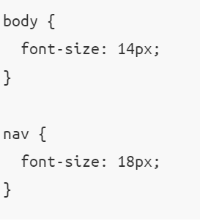
Ситуация: nav находится внутри body. Какой размер у элементов nav?
14px
18px
14px + 18px = 32px
18px - 14px = 4px

Slide 22
Ситуация: nav находится внутри body. Какой размер у элементов nav?
14px
18px
14px + 18px = 32px
18px - 14px = 4px

Slide 23
За что отвечает свойство background-position?

Slide 24
За что отвечает свойство background-position?
За местоположение левой верхней точки фона

Slide 25
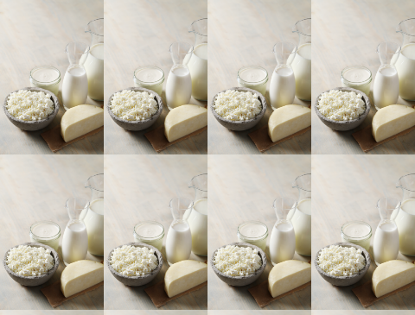
Какое свойство сделает так, чтобы изображение замастилось, как здесь?

Slide 26
Какое свойство сделает так, чтобы изображение замастилось, как здесь?
background-size:contain

Slide 27
Что из следующих свойств относится к составляющим border?
border-radius
border-bottom
border-top
border-color
border-left
border-right
border-width
border-style
border-collapse
border-spacing

Slide 28
Что из следующих свойств относится к составляющим border?
border-radius
border-image
border-block
border-color
border-inline
border-right
border-width
border-style
border-collapse
border-spacing

Slide 29

Почему CSS расшифровывается каскадные таблицы стилей? Причем здесь “каскадные”?

Slide 30
Почему CSS расшифровывается каскадные таблицы стилей? Причем здесь “каскадные”?
Приоритет отдается каскадно более низкорасположенным элементам

Slide 31




Вопросы?
Вопросы?
Вопросы?

Slide 32

Полезные материалы

Slide 33
Колористика
Полезные материалы
RGB - RED GREEN BLUE Представлен в виде трех чисел от 0 до 255. Если перевести 255 в двоичную систему, то получится 1 байт. HEX - это те же числа, но в шестнадцатеричной системе счисления
Сам цвет можно подобрать в любом color picker https://g.co/kgs/VDHvPz
У цветов есть хорошая сочетаемость или дисгармоничное безвкусие Статья про колористику: https://gb.ru/posts/vokrug-cveta-kak-podobrat-palitru-v-veb-dizajne Готовые сочетания цветов: https://color.romanuke.com/

Slide 34
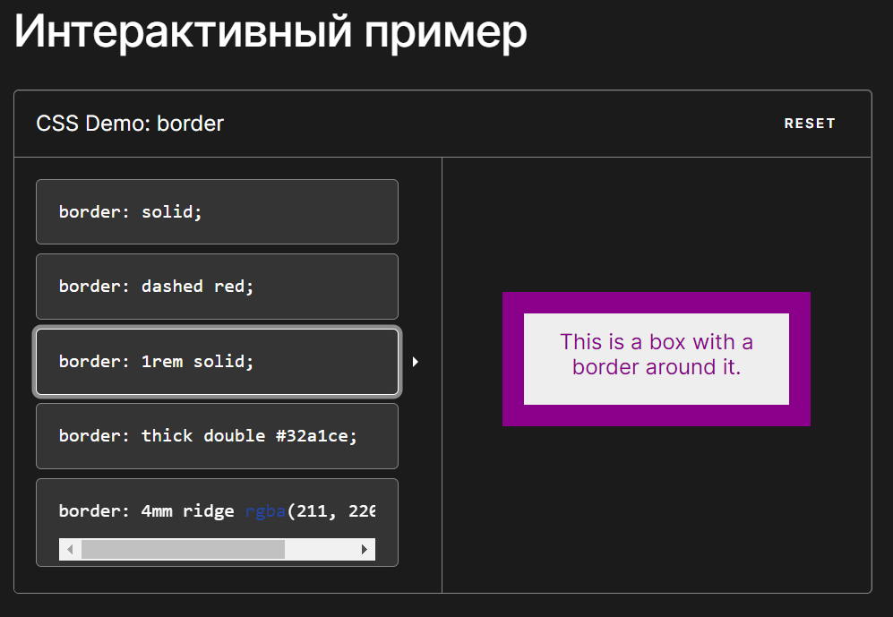
Где смотреть значения свойств
Полезные материалы
С интерактивными примерами https://developer.mozilla.org/ru/docs/Web/CSS/border
Чтобы не вводить Достаточно навестись на свойство в VS Code и во всплывающем окне нажать MDN Reference
Особое внимание Смотрите на то, что под заголовком “Значения”

Slide 35
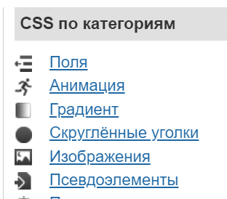
Где смотреть значения свойств
Полезные материалы
На русском языке и с категориями http://htmlbook.ru/index.php/css
Есть использование с кодом Всё написано на русском языке простыми пользователями

Slide 36



Введение в программирование. Семинар 1
Рефлексия
Был урок полезен вам?
Узнали вы что-то новое?
Понимаете ли вы как решить домашнее задание?

